Slide 1
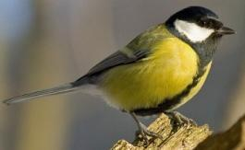
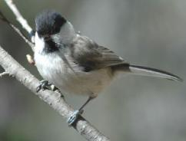
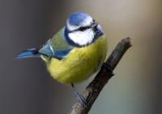
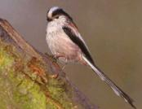
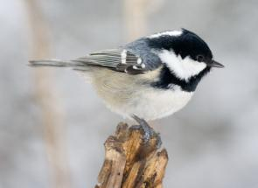
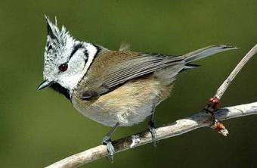
Виды синиц

Slide 2
С желтой грудкой у окошка Собирает шустро крошки Отгадайте что за птица? Называется …

Slide 3
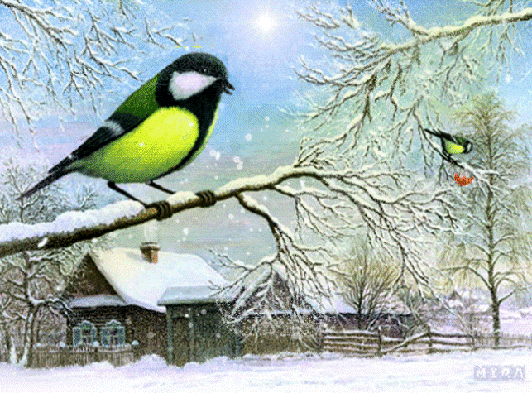
Синица

Slide 4
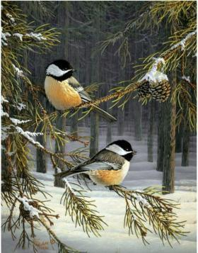
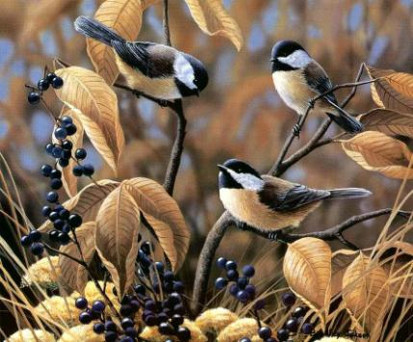
Синицы – ловкие, подвижные птички. Они не улетают на зимовку в тёплые края, поэтому увидеть их можно в любое время года. Синицы питаются насекомыми, пауками, семенами. Гнёзда они обычно устраивают в дуплах деревьев.

Slide 5
Очень часто встречается большая синица. Её знают все. Ярко – жёлтые грудка и живот этой птички поделены пополам широкой чёрной полосой. Эта синица крупнее других, за что и названа большой.

Slide 6
Жёлтое брюшко, но без чёрной полосы у лазоревки. Лазоревка немного поменьше большой синицы. Её название происходит от слова «лазоревый», то есть светло-синий, голубой. На голове у этой птички голубая «шапочка». Крылья и хвост у лазоревки тоже голубые.

Slide 7
Московка ещё меньше, чем лазоревка. Эту синичку – невеличку можно узнать по белому пятну на затылке.

Slide 8
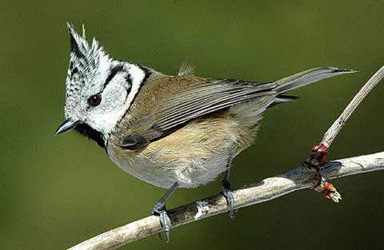
Хохлатая синица (гренадёрка) имеет хохолок на голове, чем и отличается от других синиц. Гренадёркой она названа по той же причине: в старину солдаты – гренадёры носили высокие головные уборы.

Slide 9
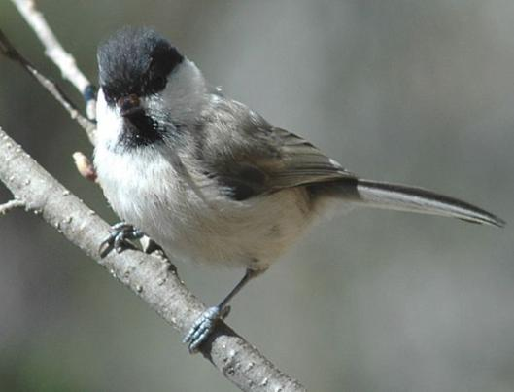
Буроголовая гаичка (пухляк) – неприметная сероватая птичка. На голове у неё чёрная, с бурым оттенком «шапочка». Эта синица нередко сама, подобно дятлу, выдалбливает дупло для своего гнезда. Другие синицы селятся в готовых дуплах.

Slide 10
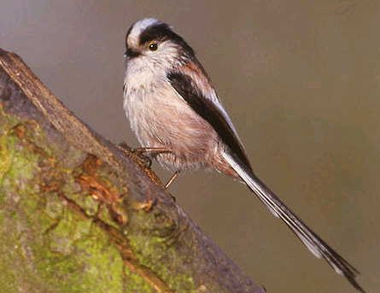
Длиннохвостая синица (ополовник) отличается особо длинным хвостом. Она действительно напоминает половник с длинной ручкой (раньше говорили «ополовник»). Синица не гнездится в дуплах, а строит гнездо на дереве или в кустах.

Slide 11
Спасибо за внимание

